Slide 1
Incendies
Catastrophes naturelles

Slide 2
Feux de forêt en Ontario
En date du 2 juin 2025, il y avait eu 135 feux de forêt
En 2024, il y a eu un total de 77 incendies de forêt
La moyenne sur 10 ans est de 112 incendies de forêt
Consultez le site Web du gouvernement de l'Ontario pour obtenir des renseignements à jour :
https://www.ontario.ca/page/forest-fires

Slide 3
Incendies
Quels sont les différents effets environnementaux et sociaux des feux de forêt au Canada ?

Slide 4
Incendies
Endommager les écosystèmes
Polluer l'air
Impact sur la qualité de l'eau
Contribuer à l'érosion des sols
Avoir un impact sur le changement climatique en libérant de grandes quantités de dioxyde de carbone dans l'air
Causer des problèmes de santé à long terme (respiratoires et cardiovasculaires)
Causer des effets sur la santé mentale à la fois émotionnels et psychologiques
Pertes économiques
Dommages matériels

Slide 5
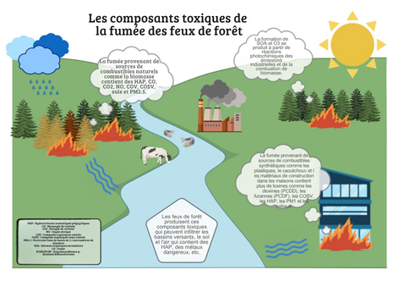
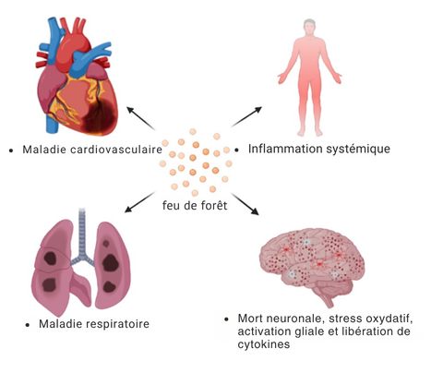
https://environmentalhealth.ucdavis.edu/wildfires/environmental-health-impacts

Slide 6
Incendies
Trois éléments sont nécessaires pour allumer un feu :
Combustible
Oxygène
Chaleur

Slide 7
https://www.ontario.ca/page/wildland-fire-behaviour

Slide 8
Sources d'éléments
Les sources de combustible comprennent la végétation et les structures artificielles
L'oxygène est un composant de l'air qui représente 21 % de l'atmosphère
Les sources de chaleur comprennent la foudre et les activités humaines

Slide 9
Éléments des feux de forêt
Si l'un de ces éléments n'est pas présent, le feu ne brûlera pas
L'objectif des pompiers est d'enlever au moins un des éléments pour contrôler et arrêter la propagation du feu de forêt

Slide 10
Contrôler les feux de forêt
Refroidir l'air avec de l'eau éliminera la source de chaleur
Étouffer le feu avec de la terre ou de l'eau éliminera la source d'oxygène
L'élimination de l'accès à la végétation ou à d'autres structures avec de l'eau ou un retardateur de flamme sur les sections non brûlées éliminera la source de combustible

Slide 11
Facteurs d'influence
Les principaux facteurs qui influencent la propagation des feux de forêt sont les suivants :
Combustible
Topographie
Temps

Slide 12
https://www.ontario.ca/page/wildland-fire-behaviour

Slide 13
Combustible
Les types de combustibles comprennent les graminées, les feuillus et les conifères
Les herbes et les petites branches brûlent plus rapidement que les gros morceaux de bois
L'espacement horizontal est l'espacement du combustible qui se trouve sur le sol
Si le combustible est proche les uns des autres, le feu se propagera plus rapidement
Si le combustible est dispersé et espacé par une barrière naturelle, le feu se propagera plus lentement

Slide 14
Topographie
Exposition : décrit la direction dans laquelle la pente est orientée
S'il fait face au sud, il fera beaucoup plus chaud et donc les combustibles seront plus chauds et plus secs, ce qui facilitera la combustion
Pente : une inclinaison à la surface de la terre qui est vers le haut ou vers le bas
Si le feu brûle sur une pente, verticalement, il brûlera plus rapidement car le combustible reçoit de la chaleur, le desséchant avant que les flammes ne l'atteignent
S'il y a des plans d'eau à proximité, tels que des lacs, des rivières et des étangs, ils peuvent ralentir ou arrêter la propagation du feu

Slide 15
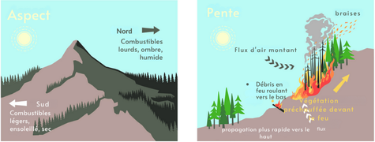
https://extension.oregonstate.edu/catalog/pub/em-9341-fire-behavior

Slide 16
Temps
Les facteurs qui influent sur le comportement au feu sont les suivants :
Taux d'humidité
Précipitation
Température
Vent
Le vent est l'un des principaux facteurs qui affectent le feu, qui affecte la direction et la vitesse à laquelle le feu se propage
Cela affecte également la vitesse du feu et le soufflage des braises dans les zones environnantes

Slide 17
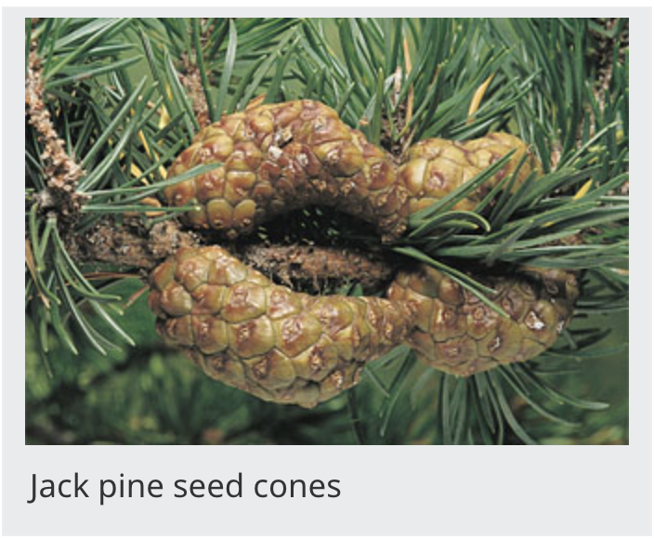
Rôles naturels des feux de forêt
Les feux de forêt ont un rôle écologique important en préservant la biodiversité et en créant des paysages différents
Le pin gris par exemple a besoin de feu pour se reproduire
La chaleur extrême est le seul moyen pour leurs cônes de s'ouvrir pour disperser leurs graines
https://natural-resources.canada.ca/forest-forestry/wildland-fires/fire-ecology

Slide 18
Brûlages contrôlés
Les brûlages dirigés sont importants pour la gestion des forêts et de la faune.
Ces brûlages hautement réglementés peuvent aider à :
Élimination des insectes ravageurs et des maladies
Éliminez les plantes indésirables qui se disputent les éléments nutritifs du sol
Dégagez les zones pour préparer la plantation
Améliorer l'habitat faunique

Slide 19
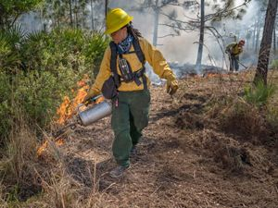
https://www.nature.org/en-us/about-us/where-we-work/united-states/oregon/controlled-burns/

